Slide 1
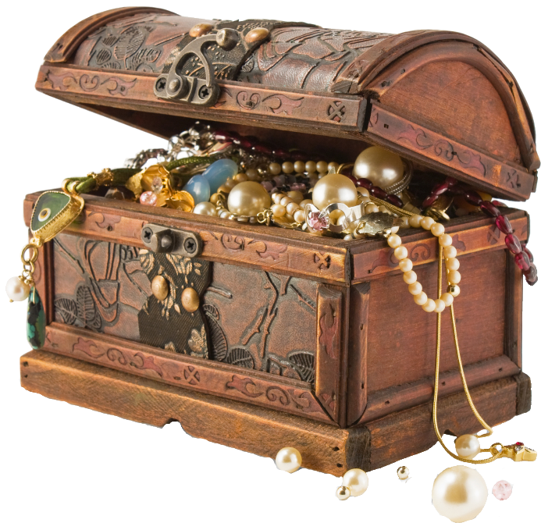
Le mercantilisme

Slide 2
Quel pays est la plus grande puissance économique aujourd’hui ?
Quel pays a la plus grande dette aujourd’hui ?

Slide 3
American Debt Calculator
http://www.usdebtclock.org/

Slide 4
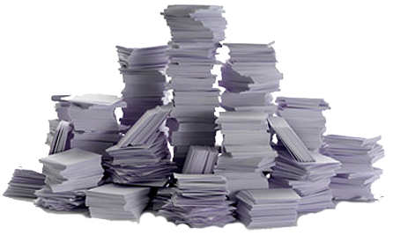

Slide 5
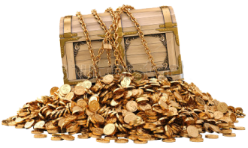
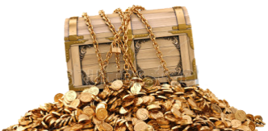
Le mercantilisme
Le mercantilisme est une idéologie économique des 15e – 19e siècles
qui mesure la puissance d’un État par sa quantité de richesse
(pierres précieuses).

Slide 6
Le mercantilisme
Dans ce système, les colonies servent surtout à l’extraction de ressources naturelles
pour la métropole
(ex: France, G-B).

Slide 7
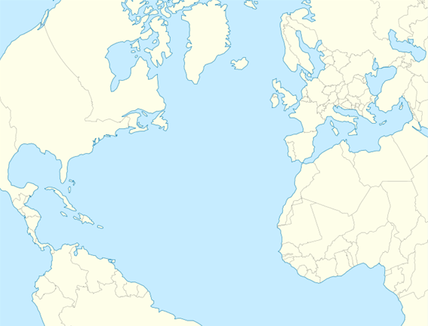
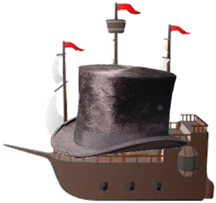
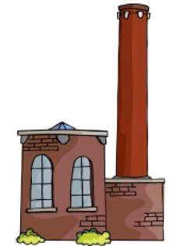
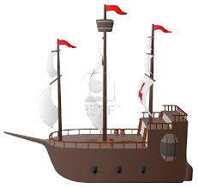

Slide 8
Le mercantilisme
Dans ce système, les colonies servent principalement à l’extraction de ressources naturelles
pour la métropole
(ex: France, G-B).
Une colonie de ce type est une colonie-comptoir.

Slide 9
Le mercantilisme
Par exemple :
La métropole (France)
Importe les ressources (fourrures) de sa colonie
(Nouvelle-France) ;
La métropole manufacture des produits
(chapeaux) ;
La métropole vend ses produits à l’étranger
(Espagne).

Slide 10
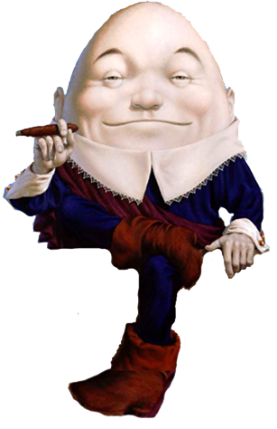

Slide 11
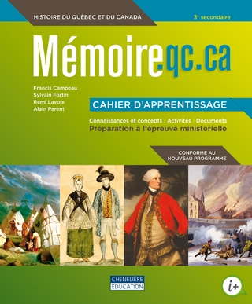
Questions importantes
p.71
#1
#4
État (nm), à l’étranger (nm), s’approprier (v)
Devoirs: p.71-72

